Slide 1
LUVOMAXX®- Informationsveranstaltung
„Wege in eine nachhaltigere Zukunft in der Kautschukindustrie“
28.-29.06.2023 in Leipzig
Versalis – ISCC+ zertifizierte Polymere aus Bio-Naphtha
Fabio Bacchelli
Johannes Goldenbohm

Slide 2
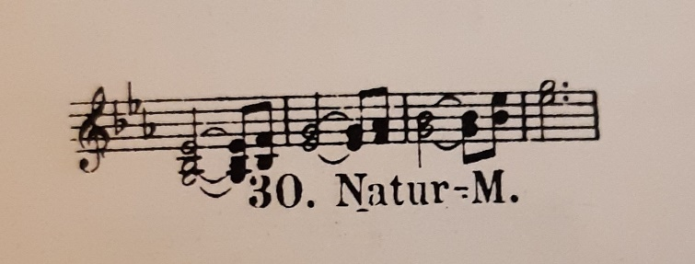

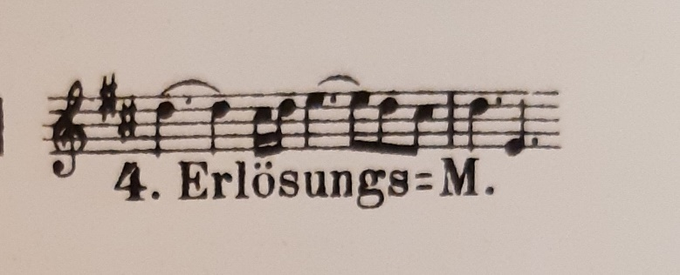
Konzept der Zirkularität
Die Walküre
Siegfried
Götterdämmerung
Das Rheingold
Das Gold verhilft zu „maßloser Macht“.
Die Welt geht unter, aber die Erde bleibt und ist immer noch in der Lage, sich zu erneuern
Das Gold kehrt in den Rhein zurück
R. Wagner, Der Ring des Nibelungen, 1876
J. Burghold, Schott 1913

Slide 3
Versalis Säulen der Kreislaufwirtschaft
LEBENSZYKLUSPERSPEKTIVE
Die Ressourceneffizienz eines innovativen Weges muss während des gesamten Lebenszyklus eines Produkts analysiert werden, vom Design bis zu seiner endgültigen Bestimmung
RECYCLING
ECO-DESIGN
DIVERSIFIKATION DER ROHSTOFFE
Entwicklung mechanischer, physikalischer und chemischer Recyclingtechnologien von Kunststoffen und Reifen durch interne Forschung und in Partnerschaft mit Verbänden und Konsortien
Entwicklung integrierter Lösungen zur Verbesserung der Ressourceneffizienz während des gesamten Lebenszyklus und der Recyclingfähigkeit der hergestellten Güter
Möglichkeiten der Rohstoffdiversifizierung für Produkte und/oder Verpackungen:
Erneuerbare Ressourcen,
Sekundärrohstoffe

Slide 4
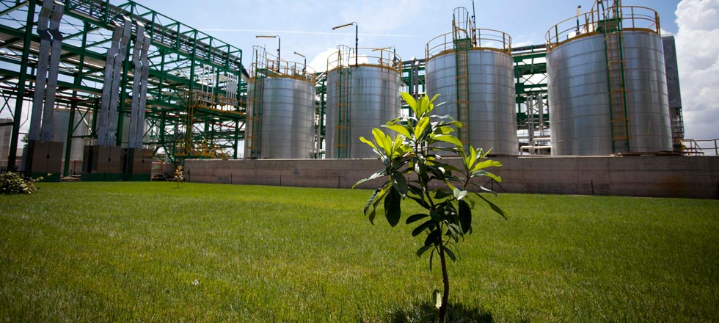
Mass-Balance
Das Mass-Balance-system ist ein zentrales Element des Nachhaltigkeitssystems
Es ist ein essentieller Bestandteil, der sicherstellt, dass Angaben zur Nachhaltigkeit von Rohstoffen, Zwischen- bzw. Endprodukten in Bezug auf ihren Ursprung und Typ glaubwürdig und über die gesamte Produktions- und Lieferkette nachprüfbar sind

Slide 5
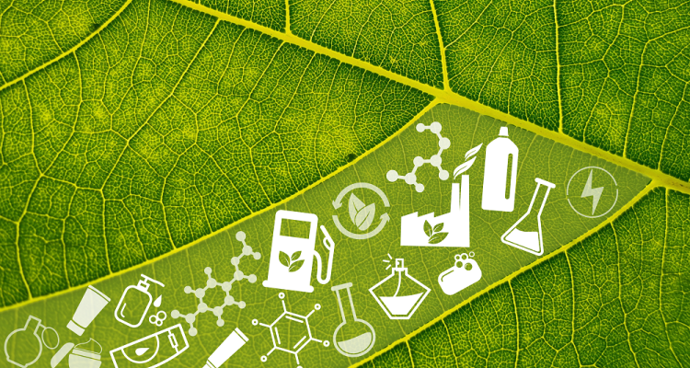
Mass-Balance und biobasierte Produkte?
Nach der Begriffsdefinition gemäß CEN/TC411 muss in biobasierten Produkten ein Mindestanteil von biogenem Kohlenstoff, messbar mit der C14 Methode, nachgewiesen werden können, während in Mass Balance Produkten ein solcher Anteil nicht nachweisbar sein muss.

Slide 6


Der Mass-Balance-Ansatz und die Balance® familie
Versalis wendet den Mass Balance-Ansatz an, eine anerkannte Produktionskette, die die Zuordnung von Nachhaltigkeitsmerkmalen von Rohstoffen zu Endprodukten auf geregelte und überprüfbare Weise sicherstellt
Mass Balance-Produkte sind Produkte, für deren Herstellung nachweislich biobasierte Rohstoffe oder Vorprodukte innerhalb eines Bilanzraumes eingesetzt wurden.
bio/bio-circular/circular
feedstock
BA/BCA/CA Polymers
Intermediates
Traditional feedstock
Traditional Polymers
Cracking plant
Polymer production plant
Diese Initiativen ermöglichen die Verbesserung bestehender Vermögenswerte im Hinblick auf die Zirkularität, den Ersatz eines Teils der traditionellen Rohstoffe und die Herstellung von Produkten mit identischen Eigenschaften und Leistungen wie die Standardprodukte

Slide 7


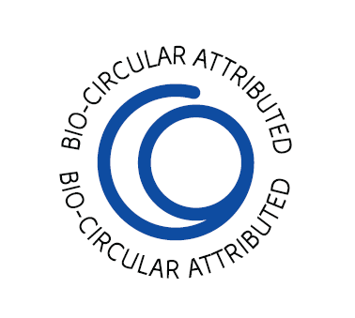






Balance® – nachhaltiger Rohstoff: bio naphtha
Versalis bezieht das Bio-Naphtha von einem Schwesterunternehmen
innerhalb der Eni-Gruppe, das die Ecofining™-Technologie entwickelt hat
Eni’s Ecofining™ Technology can process a wide range of feedstocks.
Plant Oils
Sunflower
Rapeseed/Canola
Carinata
Camelina
Jatropha
Tobacco Oil
Salicornia
Castor oil
By-products
PFAD (Palm Fatty Acid Distillates)
POME (Palm Oil Mill Effluent)
Tall Oil
SBEO (Spent Bleaching Earth Oil)
Waste Greases
Used Cooking Oil
Animal Fats
Tallow

Slide 8
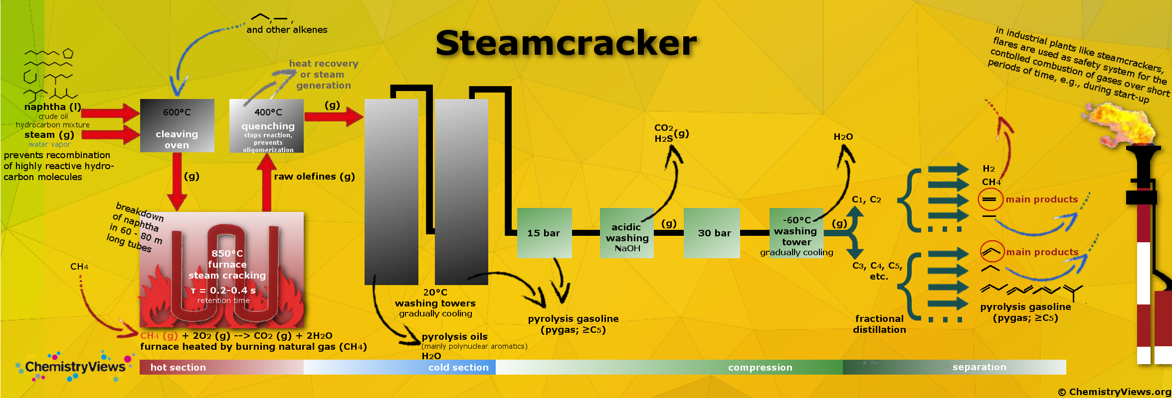
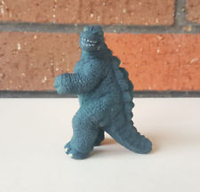
Mass-Balance und Steam-Cracking
Steam cracking
https://www.chemistryviews.org/details/ezine/1046155/Steamcracker/

Slide 9

Biogener Kohlenstoff Nachweis
Die biobasierten Rohstoffe und Vorprodukte können z. B. in kontinuierlichen chemischen Prozessen im Wechsel mit ihrem fossilen Äquivalent verarbeitet werden, wodurch in einem Teil des produzierten Stoffes biogener Kohlenstoff nachgewiesen werden kann, in einem anderen Teil jedoch nicht.
Da der so hergestellte Stoff keine strukturellen Unterschiede aufweist, ist eine getrennte Verarbeitung aus technischen Gründen nicht erforderlich und auch nicht immer möglich. Je nach kann es sein, dass biogener Kohlenstoff im Endprodukt nicht mehr sicher nachweisbar ist.

Slide 10
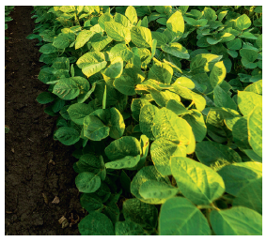

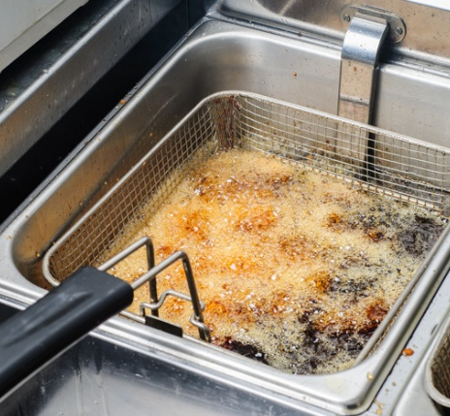
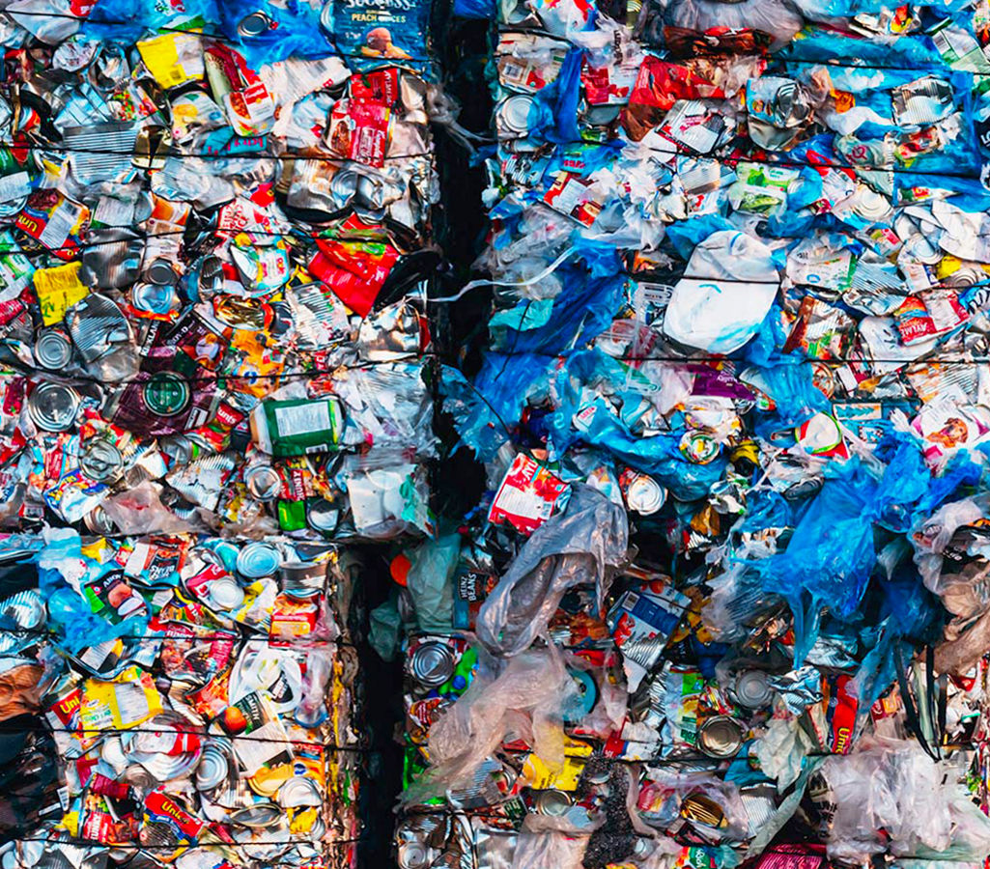


Die Balance® zertifizierte produkte
Balance® ist die neue Familie von Versalis-Produkten, die ISCC PLUS zertifiziert und
aus nachwachsenden Rohstoffen gewonnen sind
Balance® BA
Aus Bio-Naphtha hergestellt mit organischen Rohstoffen
(zB Pflanzenöle)
Umfasst Monomere, Zwischenprodukte und Polymere (Polyethylen, Polystyrol und Elastomere)
Haben identische Qualität und Eigenschaften wie Standardprodukte
Erfüllt alle Anwendungen, selbst die komplexesten, wie z. B. Anwendungen mit Lebensmittelkontakt
Balance®
products
Balance® BCA
Aus Bio-Naphtha hergestellt mit organischen und zirkulären Rohstoffen (zB Abfallfette)
Die Zertifizierung wurde für alle italienischen und europäischen Versalis-Produktionsstandorte erlangt
Certification
ISCC PLUS
Balance® CA
Aus zirkulären Rohstoffen
(r-Öl, chemisches Recyclingöl)
Alternative Rohstoffe können zusammen mit traditionellen Rohstoffen in Produktionsprozessen verwendet werden

Slide 11



Balance® – Rohstoffe aus Recycling: r-Öl
Versalis engagiert sich stark in der Entwicklung neuer Polymer-Recycling-Technologien
Aus diesem Engagement heraus wurde Hoop® geboren.
Mixed plastics waste
(plasmix)
technologie
Es ermöglicht die Behandlung von gemischten Kunststoffabfällen, die nicht mechanisch verarbeitet werden können.
Es produziert flüssiges (r-Öl), einen sekundären Rohstoff, der als flüssiger Material aus der Pyrolysetechnologie innerhalb des chemischen Recyclingprozesses hergestellt wird.
r-Öl kann herkömmliches Naphtha als Ausgangsmaterial ersetzen, um neue Kunststoffe herzustellen, die mit neuen Kunststoffen identisch und für alle Anwendungen geeignet sind.
Plastic
products
Hoop® pyrolysis technology
New virgin polymers
R-OIL from
Hoop® pyrolysis
Steam-cracking

Slide 12
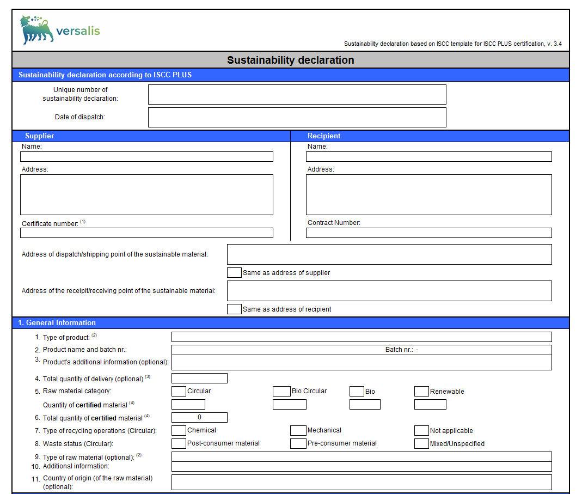
Versalis Nachhaltigkeitserklärung
Nummer von Versalis’ SD
Abgangsdatum
Materialtyp (Gemäß der ISCC-
Liste von Produkten)
Gesamtmenge der von Versalis
gelieferten Produke
Menge des Bio/ bio-Circular
Materials
Gesamtmenge des Nachhaltiger Produkte
Zertifkatsnummer der ausgebenden Partei
Produktname, Chargennummer und zusätzliche Informationen
Rohstoffkategorie
Rohstoffe und
Herkunftsland
FAC SIMILE

Slide 13
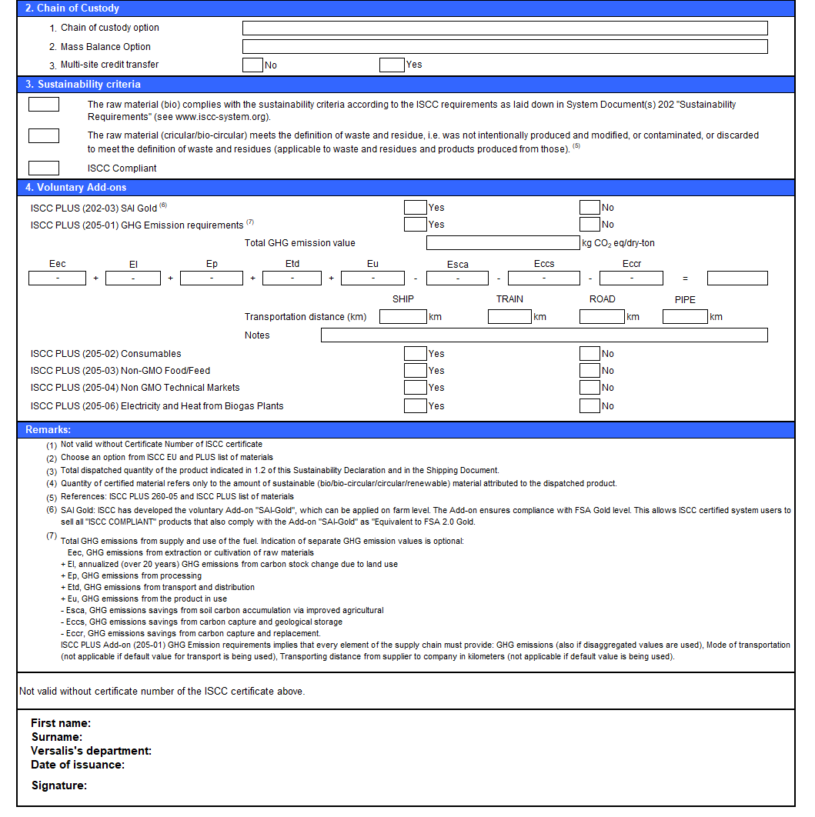
Versalis Nachhaltigkeitserklärung
  chain of custody und mass balance option
  Angabe, ob für die Herstellung des nachhaltigen Materials eine mehrseitige Gutschrift erfolgt ist.
  Lieferkette:
  Informationen, ob das Material ISCC-konform ist (d. h. ob die gesamte Lieferkette von ISCC zertifiziert wurde)
Nachhaltigkeit
Einhaltung der Nachhaltigkeitsanforderungen von ISCC
Erklärung zum Abfall/ Rükstandsstaus des Rohstoffs
Informationen zur Anwendung vom 205-01 Add-on:
Mit dem Produkt verbundener THG-Wert
Transportinformationen zum Endkunden
FAC SIMILE

Slide 14


Rechnerische Zuordnung des nachhaltigen Rohstoffs zum Endprodukt
Polymer | Type | Process technology | Bio-attribution %
High-cis BR | Dry | Solution polymerization | 100
Low-cis-BR | Dry | Solution polymerization | 99
Fn-SSBR | Dry | Solution polymerization | 100
sSBR | Dry | Solution polymerization | 96-99
sSBR | Fossil Oil extended | Solution polymerization | 70-72
eSBR | Dry | Emulsion polymerization | 89-91
eSBR | Fossil oil extended | Emulsion polymerization | 64
CBX Latex | - | Emulsion polymerization | 86-88
SB Latex | - | Emulsion polymerization | 82
NBR Latex | - | Emulsion polymerization | 50
Allerdings wenden die Experten bisher noch unterschiedliche Methoden, sogenannte Standards, für die Auditierung und Zertifizierung an

Slide 15

Rechnerische Zuordnung des nachhaltigen Rohstoffs zum Endprodukt
EPR
TPR
NBR
Product family | Trade name | %Attribution
EP(D)M branched | Dutral® BTR/BTX BA/BCA | 75 - 94%
EP(D)M dry | Dutral® TER BA/BCA | min 91%
EP(D)M oe | Dutral® TER BA/BCA | 46 - 70%
EPM | Dutral® CO/OCP BA/BCA | 100% (*)
Product family | Trade name | %Attribution
SBS dry | Europrene® SOL T BA/BCA | 100%
SBS oe | Europrene® SOL T BA/BCA | 67 - 71%
SIS | Europrene® SOL T BA/BCA | 16 - 30%
SEBS | Europrene® SOL TH BA/BCA | 89 - 97%
Product family | Trade name | %Attribution
NBR STD | Europrene® N BA/BCA | 50 - 67%
NBR GRN | Europrene® N GRN BA/BCA | 56 - 76%
(*) Dutral ® OCP referred to OCP 5050

Slide 16
ISCC+ Zertifizierung

Slide 17

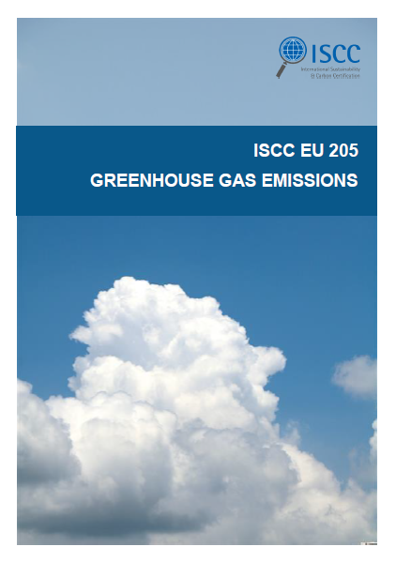


Balance® - ISCC Plus THG Berechnung
Im Rahmen der bereits für alle italienischen und ausländischen Produktionsstätten erhaltenen ISCC PLUS-Zertifizierung wendet Versalis freiwillig das Zusatztool „THG-Emissionen“ für alle ISCC PLUS-zertifizierten Produkte an.
Das verifizierte Add-On-Tool berechnet die THG-Emissionen gemäß dem zertifizierten ISCC EU-Systemdokument 205 „Greenhouse Gas Emissions“, das die Methodik, Regeln und Richtlinien festlegt.
Die THG-Emissionen gelten für alle relevanten Elemente der Lieferkette von der Rohstoffgewinnung bis zur Verteilung des Endprodukts, einschließlich Anbau oder Extraktion, aller Verarbeitungsschritte sowie des Transports und der Verteilung von Zwischen- und Endprodukten.

Slide 18


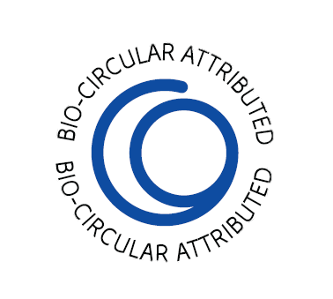



Balance® – THG-Einsparungen für BA- und BCA-Produkte
Biogenic carbon
Balance® BA & BCA
products
Life cycle stages
Das aus biologischen Quellen gewonnenes Ausgangsmaterial absorbiert CO2 während der Wachstumsphase (biogener Kohlenstoff) und reduziert die Treibhausgasemissionen von BA- und BCA-Produkten.
traditional products
Life cycle stages
_
The scope of comparison, developed in compliance with the GHG Protocol and ISO 14067, is «cradle to gate»*.

Slide 19






Balance® – THG-Einsparungen für CA-Produkte
Balance® CA
products
Incineration
Im Vergleich zu herkömmlichen Produkten vermeiden Balance® CA-Produkte, die durch chemisches Recycling gemischter Kunststoffabfälle gewonnen werden, die Emission von Treibhausgasen im Zusammenhang mit der Verbrennung von Kunststoffabfällen.
Energy * and gas production
Chemical recycling
traditional
products
Incineration
Energy * and gas production
_
* Energy = electricity, thermal energy and steam
The scope of comparison, developed in compliance with ISO 14040/44, is «cradle to gate».

Slide 20

Balance™ – THG Einsparungen
Balance™ Zwischenprodukte und Polymere sorgen für Einsparungen bei Treibhausgasemissionen.
Intermediates
PE
PS
ELAS
Balance™ BA
GHG saving* up to
250 %
150 %
100 %
100 %
Balance™ BCA
GHG saving* up to
300 %
200 %
120 %
120 %
Balance™ CA
GHG saving** up to
240 %
170 %
100 %
100 %
** Die THG-Einsparung ergibt sich aus dem Vergleich der THG-Emissionen des herkömmlichen Produkts und des gleichen Balance™-Produkts mit BA- oder BCA-Rohstoffen, bei denen die biogenen THG-Entfernungen enthalten sind, wie in den zusätzlichen Informationen angegeben, die dem Produkt beigefügt sind.
Die Berechnung der THG-Einsparung basiert auf den Produktionsdaten von 2020

Slide 21
SBR/BR – THG-Einsparungen für BA- und BCA-Produkte
 |  | THG Einsparung im Vergleich
Plant | Product group | Balance® BA | Balance® BCA
FE | EPDM | -55 % | -73 %
GR | Low -cis BR | -104 % | -133 %
 | SSBR | -80 % | -103 %
PT | NBR | -47 % | -61 %
RA | High-cis BR | -81 % | -106 %
 | E-SBR | -66 % | -87 %
 | Latex (SBR) | -70 % | -92 %
 | Latex (NBR) | -71 % | - 82 %
 | TPE (SIS) | -16% | -21 %
 | TPE (SEBS / SBS) | -56 % | -73 %

Slide 22
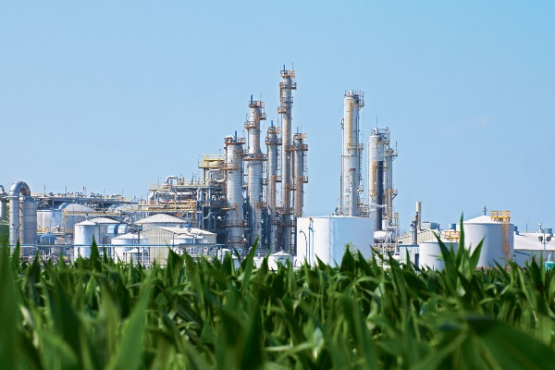
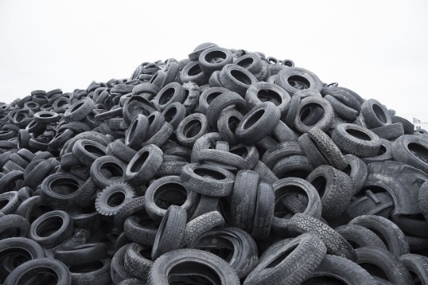
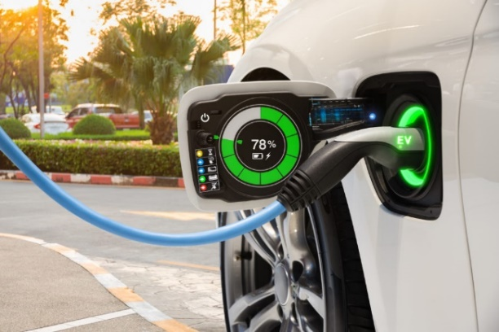
Versalis: Synthesekautschuk und Nachhaltigkeit
Mass-Balance
Recycling
Neue Polymere
devulkanisierter Kautschuk
zertifizierte Polymere
L-SBR, BR, EPDM
Bio-extended Polymere
SBR/Gummipulver
masterbatch
22

Slide 23
Vielen Dank für ihre Aufmerksamkeit
fabio.bacchelli@versalis.eni.com
johannes.goldenbohm@versalis.eni.com

